Slide 1
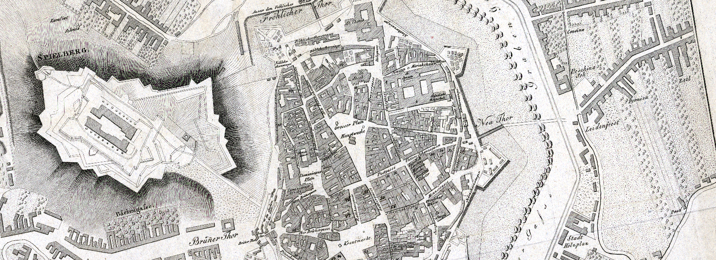
ÚZEMNÍ PLÁNOVÁNÍ A URBANISMUS
Cvičení:
David Gorný gorny.david@mail.muni.cz
UČO: 460 634 Pracovna: 03015

Slide 2
PODMÍNKY CVIČENÍ
1 neomluvená absence za semestr, neomezený počet omluvených absencí.
Erasmus: individuální domluva s přednášejícím (cvičícím).
I při absenci nutnost odevzdání všech cvičení!
Kontakt: gorny.david@mail.muni.cz / pracovna 03015 (budova menzy)
Dotazy kdykoliv (během hodiny / po hodině).

Slide 3
PODMÍNKY CVIČENÍ
Na vypracování cvičení bude většinou 1 týden (deadliny v pondělí ráno).
Některá cvičení word/PPT; u některých je možné, že pouze ve formě poznámek na hodinu (bude upřesněno).
Pozdní odevzdání: zaslat emailem (+ úkol navíc).
HODNOCENÍ: UZNÁNO/NEUZNÁNO UZNÁNO S VYZNAMENÁNÍM / UZNÁNO S VÝHRADAMI
NEUZNÁNO = nutnost přepracovat.

Slide 4
KONTEXT K 1. CVIČENÍ: VZNIK MĚST VE STŘEDOVĚKU:
Řada měst ve starověku či středověku byla plánována ať už z hlediska půdorysu či lokace.
PŘÍMÁ NÁVAZNOST NA MĚSTO ANTICKÉ
Docházelo k obnovení původního města (mnoho z nich na křižovatkách důležitých obchodních tras).
Města také zakládána na místech bývalých řemeslnických nebo obchodních osad ležících u významných míst.
VZNIK MĚST NA „ZELENÉ LOUCE“
Místo pro založení nového města -> tzv. lokátor: musel vzít v úvahu polohu budoucího města z mnoha hledisek – ekonomické, vojenské či komunikační.
Město bylo často obehnáno hradbami s obrannými věžemi (baštami) a městskými bránami.
Před branami města se nacházelo neopevněné předměstí. Zde se nacházely budovy patřící k městu, ale v samotném opevněném městě by byly nebezpečné (práce s ohněm – kovárny, hrnčírny), dále obydlí sloužících a chudiny.
Města měla jen několik tisíc obyvatel (nejčastěji kolem 3 000 – jen málo měst více než 10 000 obyvatel).

Slide 5
KONTEXT K 1. CVIČENÍ: VZNIK MĚST VE STŘEDOVĚKU:
Města královská x poddanská x horní.
Každé město disponovalo souborem mimořádných práv, které mu uděloval zakladatel města nebo vrchnost buď hned při založení, nebo kdykoli později, většinou za odměnu.
Právo várečné - právo vařit pivo.
Právo mílové - na míli (7,5 km) od města neměla být provozována ta řemesla, jež provozovali měšťané.
Právo hradební - město získalo vojenský význam, mohlo si postavit opevnění a vlastní vojsko.
Právo hrdelní, atd. atd.
Do 13. století na našem území velmi řídké osídlení.
13. – 15. století významný rozvoj měst. Od počátku 13. století bylo kolonizováno například Českobudějovicko, Českomoravská vrchovina, Jizerské hory, pustá a zalesněná podhoří Český les, Krušné hory, Lužické hory, nebo i Krkonoše.
Kolonizace (vnitřní + vnější – německá).

Slide 6
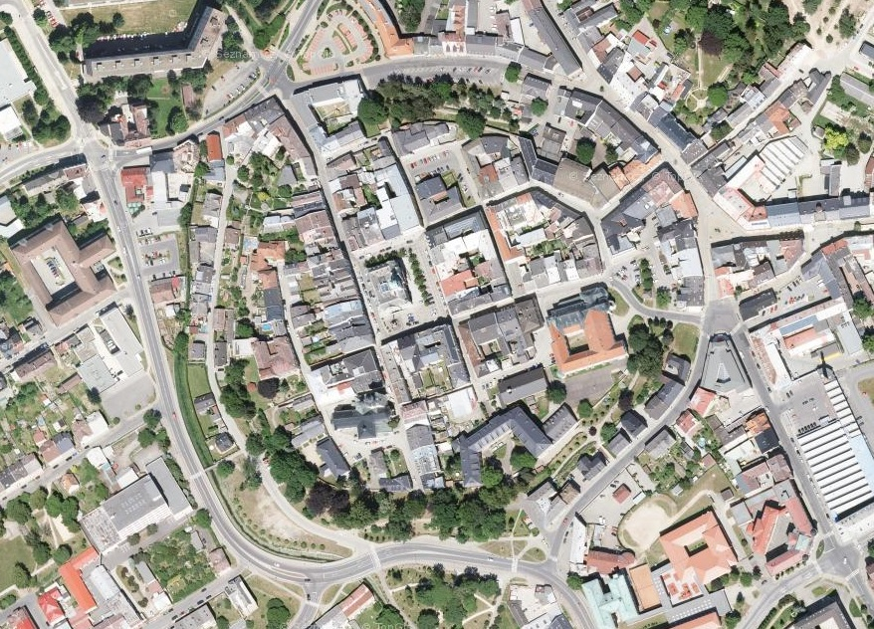
TYPY ZAKLÁDANÝCH MĚST
Hrazená města pravoúhlého půdorysu s ústředním čtvercovým nebo obdélníkovým tržištěm a s ulicemi vybíhajícími z něho v pravém úhlu.
Šumperk

Slide 7
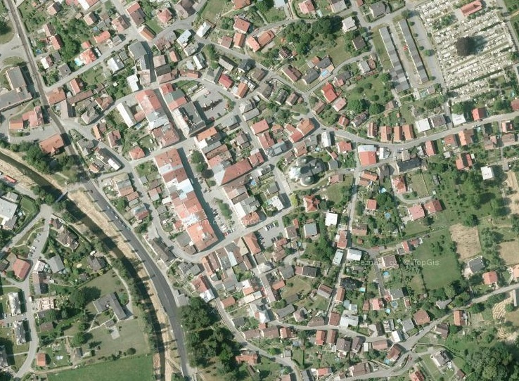
TYPY ZAKLÁDANÝCH MĚST
Hrazená města pravoúhlého půdorysu s ulicovým tržištěm.
Brušperk

Slide 8
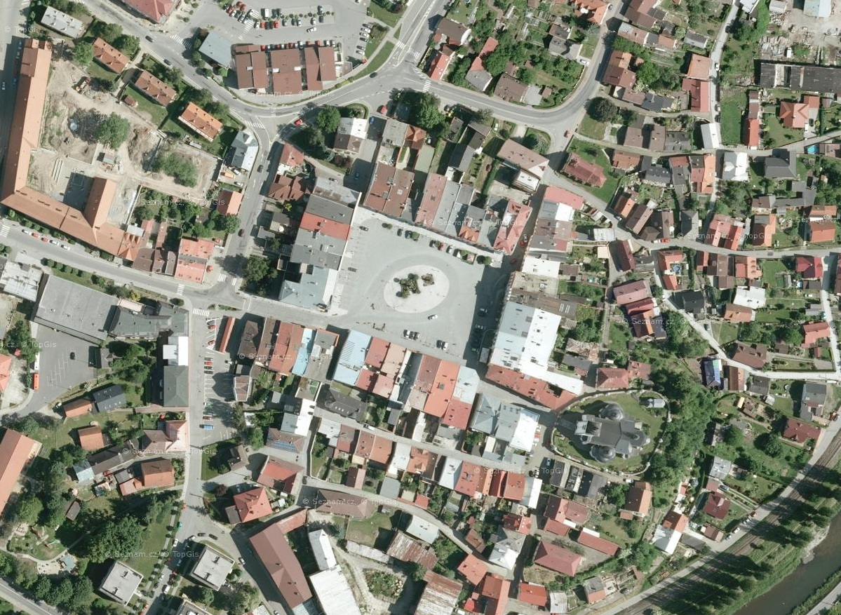
TYPY ZAKLÁDANÝCH MĚST
Velikostně menší, většinou nehrazená města, která se skládají z pravoúhlého tržiště, popř. ulic z něho vybíhajících, aniž lze však u nich mluvit o ulicové síti.
Příbor

Slide 9
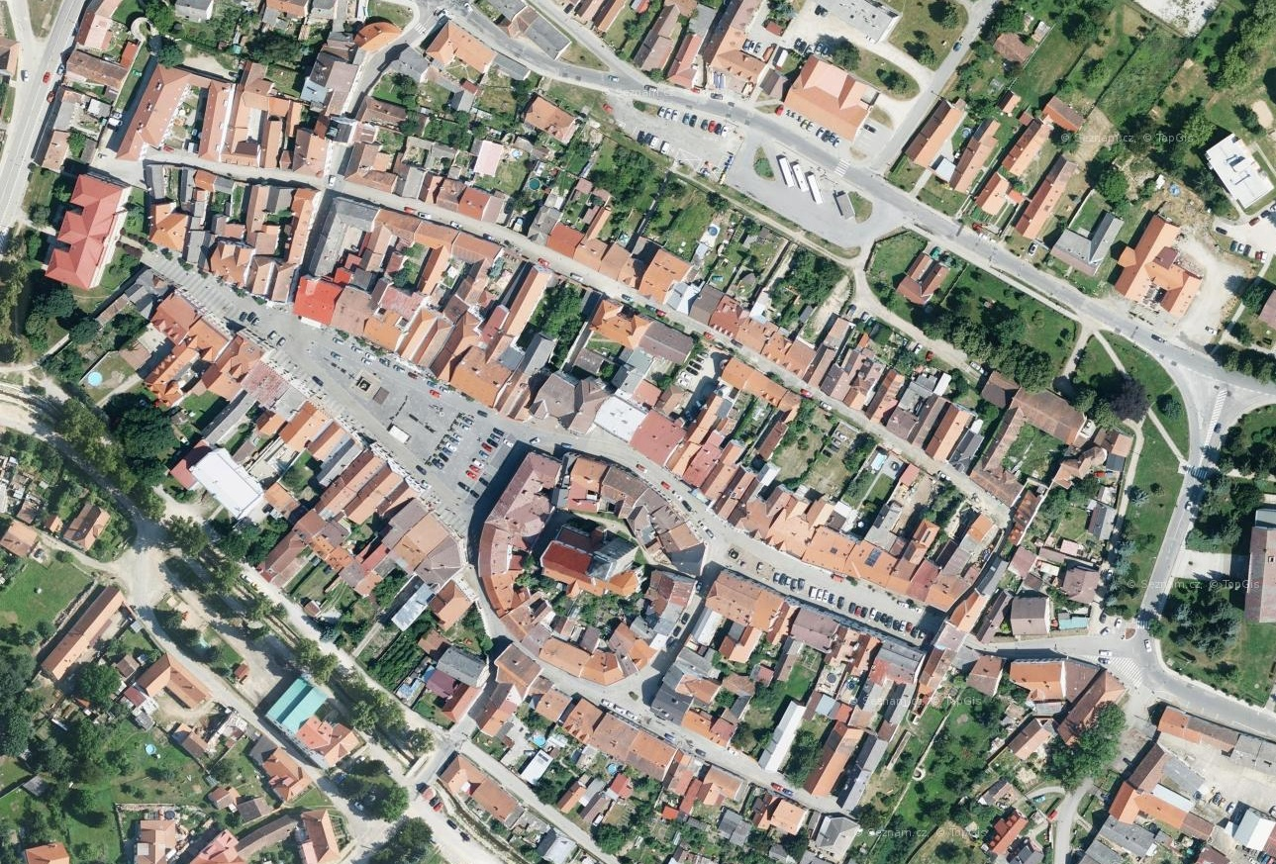
TYPY ZAKLÁDANÝCH MĚST
Hrazená města s tržištěm jiného tvaru než čtyřúhelníkového.
Např. klínový tvar.
Slavonice

Slide 10
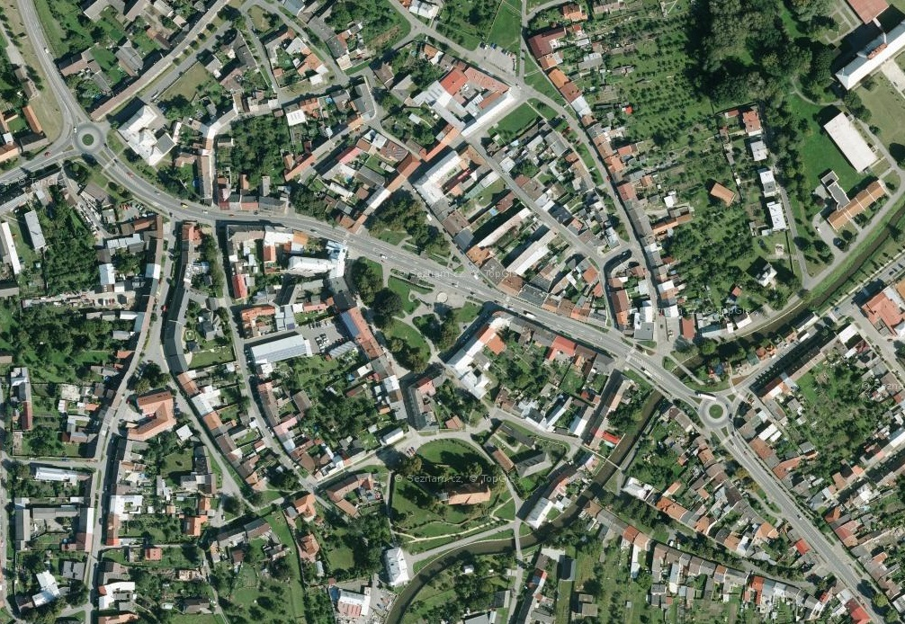
TYPY ZAKLÁDANÝCH MĚST
Města s porušeným pravoúhlým půdorysem, ovlivněným terénem nebo průběhem komunikací.
Hulín

Slide 11
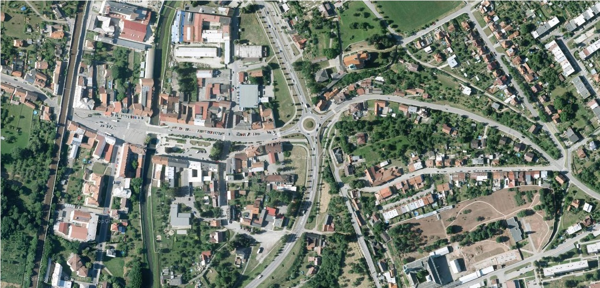
TYPY ZAKLÁDANÝCH MĚST
Města s dominantní ulicí.
Žebrového, žebříkovitého, duálního podtypu.
Poměrně rozšířená, vliv dopravy.
Letovice

Slide 12
ZADÁNÍ CVIČENÍ 1
Na základě podkladů (např. Láznička – práce Moravská města z roku 1948) si vyberte dvě moravská zakládaná města a velice stručně popište jejich morfostrukturu, typ, historické podmínky založení.
Původní strukturu města doložte snímkem z II./III. vojenského mapování. (či jiných historických map)
Aktuální strukturu městského plánu (kompozice) se pokuste doložit současným leteckým snímkem.
Stručně zhodnoťte nejvýraznější změny, které modifikovaly středověkou formu města.
Lze čerpat i z Kuča (1996): Města a městečka v Čechách na Moravě a ve Slezsku

Slide 13
ZADÁNÍ CVIČENÍ 1
Věcně, formálně na úrovni.
Rozsah max. 2 A4.
Příští hodina: Své práce odprezentují 2 studenti (5 minut).
(dobrovolníci, případně náhodně vyberu 2 lidi na hodině)
DEADLINE: PONDĚLÍ 9.10. 2023 5:59

Slide 14
1. CVIČENÍ
Při popisu je možné s inspirovat Lázničkou, nebo i používat vlastní pojmy.
Všímat si nejen toho: jak město vypadá, jak vypadá jeho layout ale i jak do jeho fyzické podoby promlouvají nějaké přírodní podmínky
Řada měst může mít historické jádro lokalizováno v komplikovanějších podmínkách….
Cílem cvičení: ukázat, že existují města, která už v období ranného středověku vznikala podle nějakého plánu (v řadě případů na „zelené louce“); uvědomění si, že významnou úlohu v té době hráli tzv. lokátoři.

Slide 15
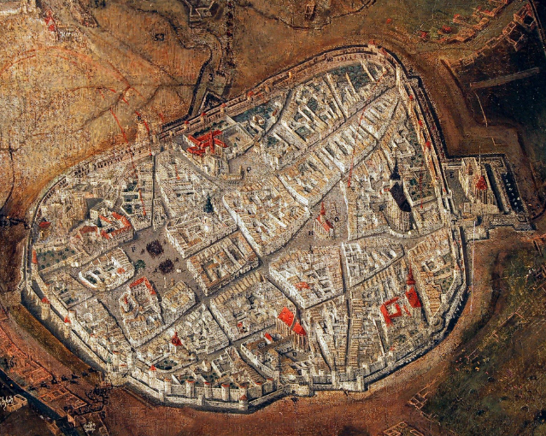
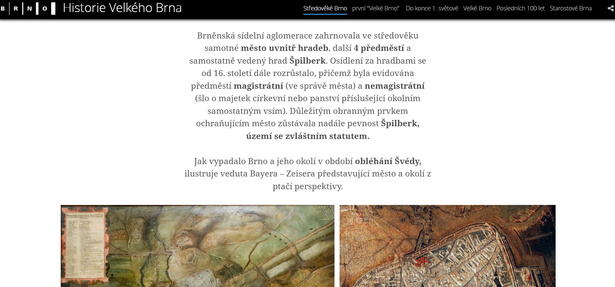
BRNO – VÝVOJ MĚSTA
Historie Velkého Brna (arcgis.com)

Slide 16
DĚKUJI ZA POZORNOST

